Slide 1


Slide 2
TRƯỜNG TIỂU HỌC VĨNH PHONG - TIỀN PHONG
TIẾNG VIỆT – Lớp 5A
XIN CHÀO XA - HA- RA
Gv: Nguyễn Thị Thoa

Slide 3



Notes:
Thiết kế: Hương Thảo - 0972115126

Slide 4
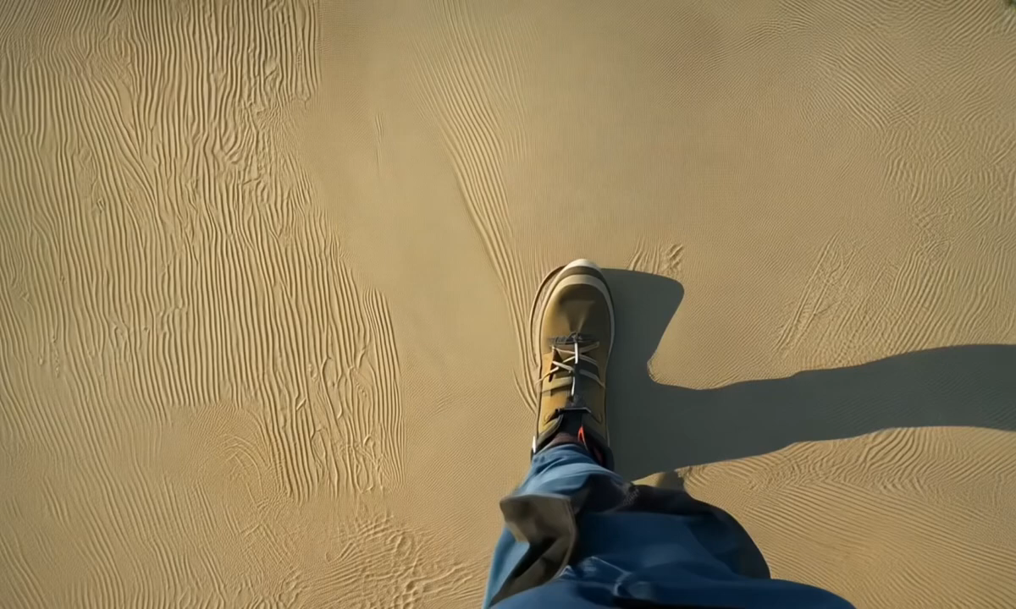

Slide 5






Notes:
Bài đọc “Xin chào, Xa-ha-ra” miêu tả hoang mạc Xa-ha-ra nhiều cát, nắng và gió, là một địa điểm có thời tiết khắc nghiệt nhưng bình minh rất đẹp, thu hút nhiều người đến từ nơi khác nhau.

Slide 7
Cát sa mạc mịn như bột/ và mỏng manh như gió bụi,/ không to như cát Phan Thiết/ hay ẩm ướt như cát Sầm Sơn.//

Slide 9


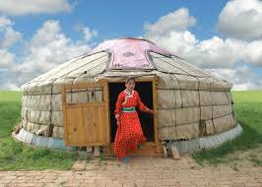

Slide 11
Câu1: Tìm những chi tiết miêu tả sự khắc nghiệt của thiên nhiên :
- Trên con đường dẫn đến sa mạc Xa- ha- ra
- Ở sa mạc Xa - ha - ra.

Slide 12
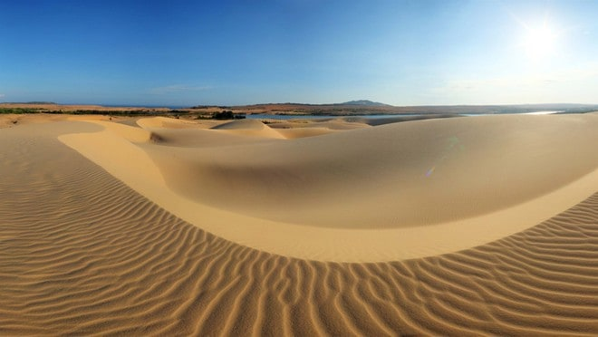

Slide 13


3
Những điều đặc biệt ở Xa-ha-ra được miêu tả như thế nào?

Slide 15
Câu 5: Câu cuối bài đọc cho biết điều gì? Chọn câu trả lời dưới đây và nêu ý kiến của bạn.
A. Thiên nhiên quá hùng vĩ, con người quá bé nhỏ.
B. Ở một nơi kì vĩ như Xa-ha-ra, con người chỉ cần chú ý đến cảnh sắc thiên nhiên.
C. Thiên nhiên giúp xóa nhòa khoảng cách giữa người với người.

Slide 16
